Slide 1

UNIVERSITÀ DEGLI STUDI DI GENOVA SCUOLA DI SCIENZE MEDICHE E FARMACEUTICHE CORSO DI LAUREA IN MEDICINA E CHIRURGIA ANNO ACCADEMICO 2018-2019 Utilizzo di farmaci e indagini diagnostiche con il progredire dell’età: analisi delle prescrizioni di un gruppo di medici di famiglia in una AFT genovese
Relatore:
Prof. Andrea Stimamiglio
Correlatore:
Dott. Antonio Farese
Candidato: Properzi Luca

Slide 2
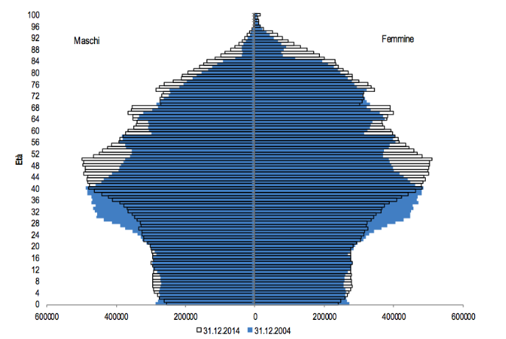
INTRODUZIONE
Aumento età media italiana
Ricaduta sul sistema sanitario
Importanza del ruolo del MMG
Monitoraggio attività MMG
Individuazione problematiche
Razionalizzazione risorse
Attuazione politiche efficaci
Notes:
L’aumento dell’età media italiana negli ultimi anni sta avendo una ricaduta sul sistema sanitario sia a livello di costi finanziari che di costi sociali. Realtà ligure ha l’età media più alta di italia.
In questa circostanza il ruolo del MMG è sempre più importante: aumentando il numero di pazienti anziani aumentano anche i casi di malati cronici che dovrebbero essere presi in carico dal medico di famiglia.
La sfida del sistema sanitario nazionale è razionalizzare l’uso delle risorse e l’attuazione di politiche in grado di affrontare i continui cambiamenti demografici.
In questo senso il monitoraggio delle attività dei MMG risulta una risorsa importante per inquadrare i problemi e agire ove possibile con prescrizioni mediche sempre più puntuali e mirate.

Slide 3
OBIETTIVO DELLO STUDIO
Verifica della distribuzione delle prescrizioni effettuate da MMG
Visite specialistiche
Farmaci
Esami di laboratorio
Esami strumentali
Pazienti suddivisi per:
Fasce d’età
Sesso
Confronto con i risultati della letteratura precedente (dati ISTAT rielaborati).
Notes:
SCRIVI ORIGINALITà STUDIO (ARCO TEMPORALE E METODI)
Confezioni di farmaci

Slide 4
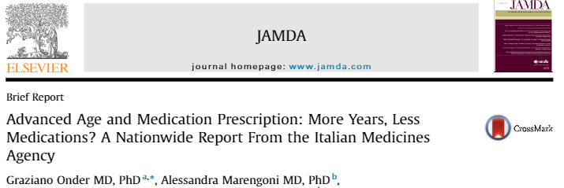
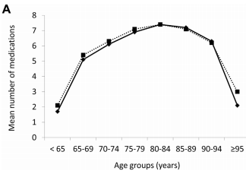
LETTERATURA PRECEDENTE
Notes:
Per quanto riguarda il numero di prescrizione di farmaci c’è un ampia letteratura. In particolare, è stato preso in considerazione questo studio di Onder e collaboratori, del 2016 come base per la nostra analisi. L’attendibilità dello studio è fondata sulla raccolta di dati effettuata su database medici.

Slide 5
LETTERATURA PRECEDENTE BASATA SU INTERVISTE
Raccolta di dati su «La cura e il ricorso ai servizi sanitari» dell’ISTAT datato 2013.
Notes:
Invece, i dati che si riferiscono alla prescrizione di esami di laboratorio, esami strumentali e visite specialistiche, si basano su interviste effettuate su un campione randomizzato di pazienti, con riferimento alle 4 settimane precedenti. Questa modalità di raccolta non risulta esaustiva, per cui abbiamo deciso di approfondire l’indagine.
Abbiamo pensato di vedere se i numero di prescrizioni di esami di laboratorio, esami strumentali e visite specialistiche, avesse dei picchi sovrapponibile a quelli riportati in letteratura

Slide 6

CASISTICA
Sono stati raccolti i dati di 14 MMG per un totale 18.308 pazienti, appartenenti alla AFT22 della Val Bisagno.
Le informazioni sono state raccolte tramite l’utilizzo di 3 query in SQL all’interno del database Millewin®, estraendo quelle contenute nel periodo di tempo compreso tra il 01/01/2018 e il 31/12/2018.
Notes:
Per tale motivo è un campione rappresentativo

Slide 7
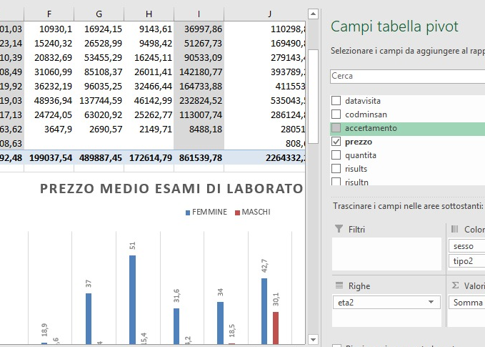
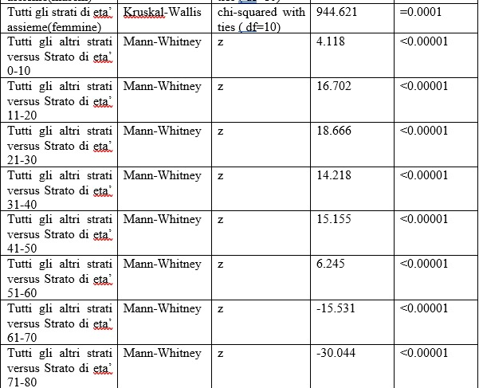
METODI
I dati raccolti sono stati riportati su tabelle del programma Excel, grazie al quale sono state create tabelle pivot per l’elaborazione dei dati e dei grafici per la raffigurazione dei risultati.
I dati sono stati sottoposti a metodi statistici per il calcolo della significatività del campione.

Slide 8
NUMERO MEDIO PRESCRIZIONI FARMACI
Nostri risultati
Risultati Onder G. et al. [2016]
Notes:
Andamento sovapponibile

Slide 9
NUMERO MEDIO PRESCRIZIONI ESAMI DI LABORATORIO
Risultati ISTAT [2013]
Nostri risultati
Notes:
Per quanto riguarda le prescrizioni degli esami laboratorio il picco nel nostro studio si osserva nella fascia di età fra gli 81-90 anni. La differenza principale con i dati dell’ISTAT è evidenziata dal fatto che questi analizzano come un’unica fascia gli over 80, quindi il picco presente in questi pazienti non è attendibile come il nostro studio che ha suddiviso i pazienti over 80 in più fasce

Slide 10
NUMERO MEDIO PRESCRIZIONI ESAMI STRUMENTALI
Risultati ISTAT [2013]
Nostri risultati
Notes:
Per quanto riguarda il numero medio di esami strumentali, il dato ottenuto tramite le interviste non è stato confermato dal nostro studio. Il picco non è nella fascia di età di 65-69 ma nella fascia 71-80.

Slide 11
NUMERO MEDIO PRESCRIZIONI VISITE SPECIALISTICHE
Risultati ISTAT [2013]
Nostri risultati
Notes:
Infine per quanto riguarda il numero medio di prescrizione di visite specialistiche, il picco risulta sovrapponibile nelle due casistiche, risultando nella fascia di età compresa tra 70 e 80 anni. Inoltre, il nostro studio a differenza dei dati ISTAT mette in evidenza anche la fascia di età in cui decresce il numero di prescrizioni, a partire dagli 81 anni.

Slide 12
NUMERO MEDIO FARMACI PER SESSO
p < 0,0001
Notes:
Picco m 71-80 picco donne 81-90
Questo dato risulta statisticamente significativo in quanto il p Value ha un valore inferiore a 0.0001.

Slide 13
NUMERO MEDIO ESAMI DI LABORATORIO PER SESSO
Risultati ISTAT [2013]
Nostri risultati
Notes:
Femmine hanno picco fra 70-79 anni i maschi dagli 80 anni in su nel nostro studio Maschi 71-80 mentre
per le femmine abbiamo riscontrato due picchi di cui il più alto non è statisticamente significativo
Nel mio studio notiamo una maggiore prescrizione di esami di laboratorio per le donne

Slide 14
NUMERO MEDIO ESAMI STRUMENTALI PER SESSO
Risultati ISTAT [2013]
Nostri risultati
Notes:
Dai risultati ISTAT osserviamo un picco per le femmine fra i 65 e i 69 anni per i maschi tra i 70 e i 79, nel nostro studio osserviamo un picco per entrambi nella fascia di età fra 71-80.Maggiore prevalenza delle donne

Slide 15
NUMERO MEDIO VISITE SPECIALISTICHE PER SESSO
Risultati ISTAT [2013]
Nostri risultati
Notes:
Picco istat 70-79 anni femmine, maschi 80 e oltre
Nel nostro studio picco per le femmine 81-90 e per i maschi 71-80 e notiamo una maggiore prevalenza per le donne

Slide 16
CONCLUSIONI
Prescrizioni di farmaci ed esami di laboratorio: 80-90 anni
Prescrizione esami strumentali e visite specialistiche: 70-80 anni
In tutti i dati analizzati si osserva un decremento nella fascia successiva al picco
Notes:
Dai dati che abbiamo studiato, è emerso un picco di prescrizioni di farmaci fra gli 80 e i 90 anni, un picco di prescrizioni di esami di laboratorio fra gli 80 e i 90 anni, un picco di prescrizione di esami strumentali e visite specialistiche fra i 71 e gli 80 a differenza di quanto rilevato dai dati ISTAT.
Lo spostamento di una decade del picco di età per le prescrizioni di farmaci e di esami di laboratorio potrebbe essere dovuta al fatto che sia i medici che i pazienti anziani associno gli esami di laboratorio con il controllo della terapia farmacologica. Invece, gli esami strumentali e le visite specialistiche sono probabilmente ritenute poco utili nel migliorare la qualità di vita o darne una maggiore durata, e per questo prescritti in minor misura nelle fasce di età più anziane.
Si osserva in tutti i dati analizzati un decremento nella fascia successiva al picco. Dato interessante non rilevato dai dati ISTAT

Slide 17

GRAZIE PER L’ATTENZIONE!

